Slide 1
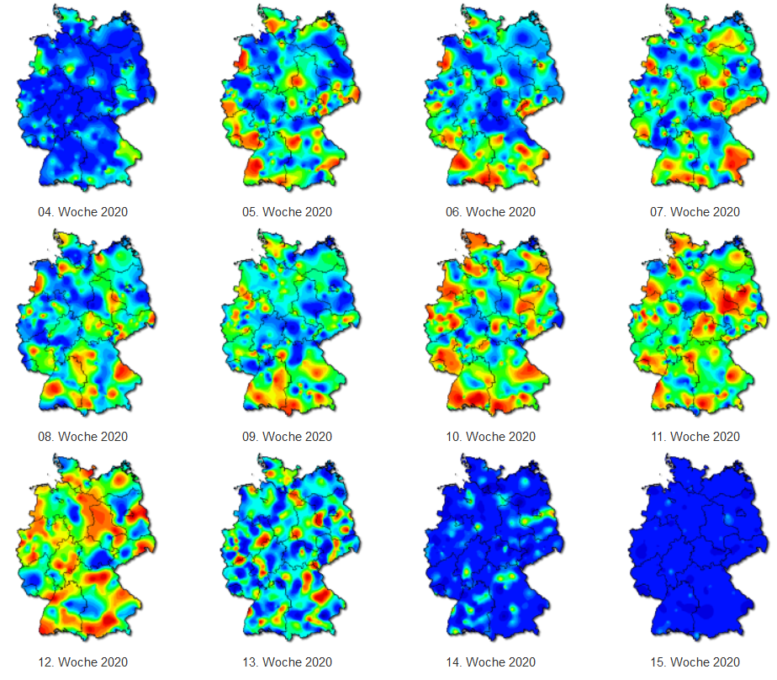
Ergebnisse der syndromischen Surveillance akuter Atemwegserkrankungen
GrippeWeb,
Arbeitsgemeinschaft Influenza,
ICOSARI
Datenstand 08.12.2020

Slide 2
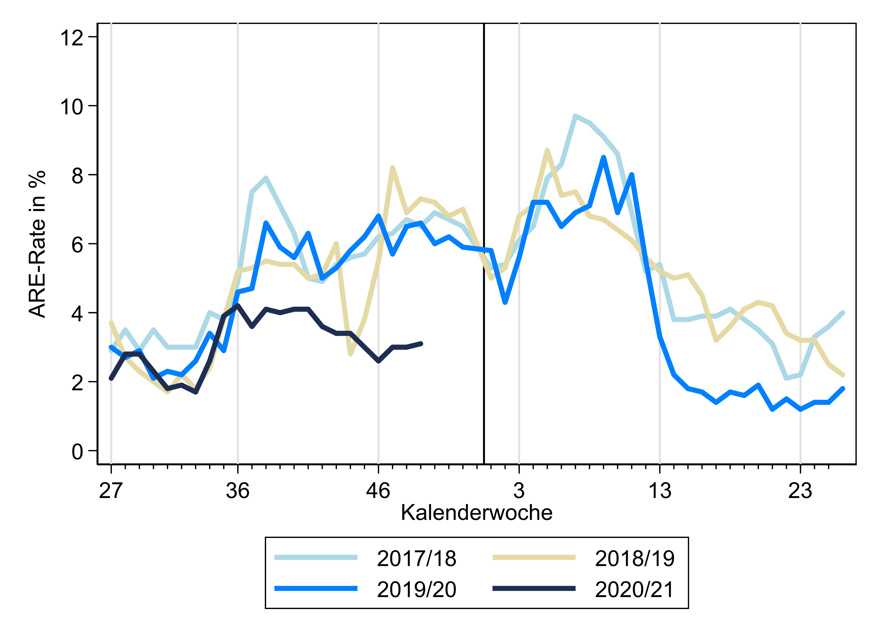
GrippeWeb bis zur 49. KW 2020

Slide 3
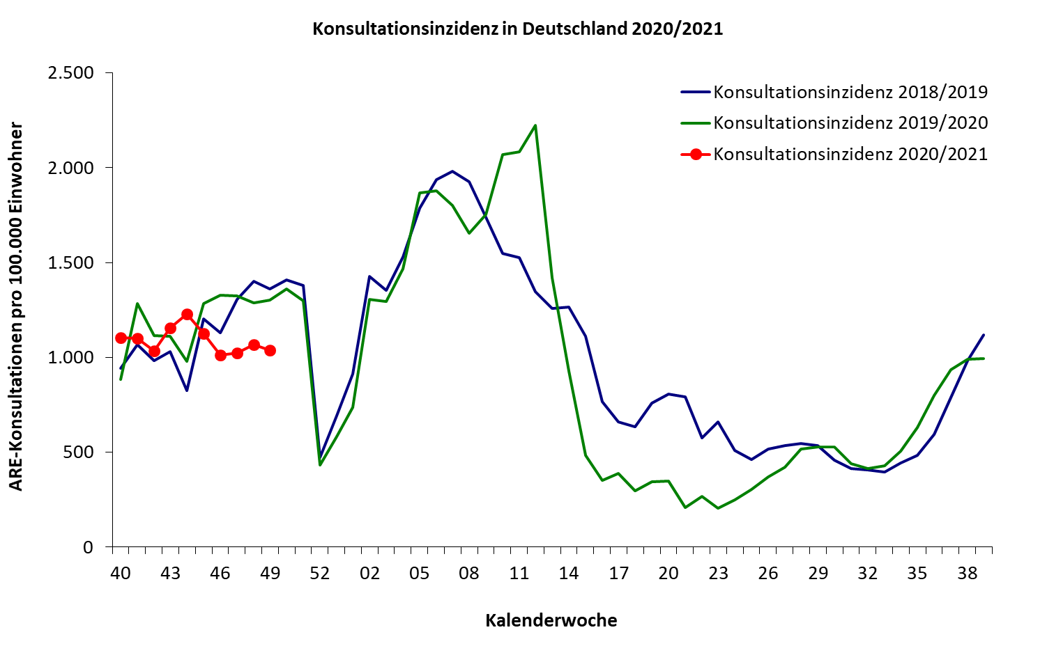
Arbeitsgemeinschaft Influenza
ARE-Konsultationen bis zur 49. KW 2020
Der Wert (gesamt) lag in der 49. KW 2020 bei ca. 1.000 Arzt­konsul­ta­tionen wegen ARE pro 100.000 Einwohner. Auf die Bevölke­rung in Deutschland bezogen entspricht das einer Gesamtzahl von ca. 830.000 Arzt­besuchen wegen akuter Atem­wegs­er­kran­kungen.

Slide 4
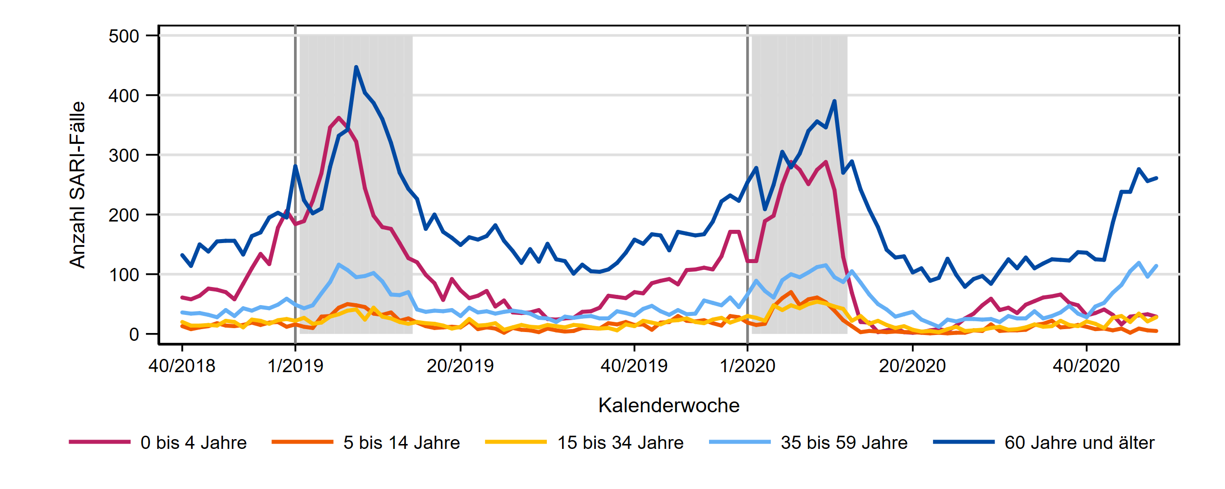
ICOSARI-KH-Surveillance – SARI-Fälle (J09 – J22) bis zur 48. KW
Notes:
Anstieg der SARI-Fallzahlen in den Altersgruppen 15-34 und 35-59 Jahre
generell aber seit einigen Wochen relativ stabil bzw. pendelt auf hohem Niveau (über 35 Jahre) oder niedrigen Niveau (unter 15 Jahre)
die Altersgruppen der Kinder unter 15 Jahre immer noch niedriger als üblich um diese Jahreszeit
Altersgruppen 35-59 Jahre und 60-79 Jahre liegen deutlich höher als in den Vorsaisons

Slide 5
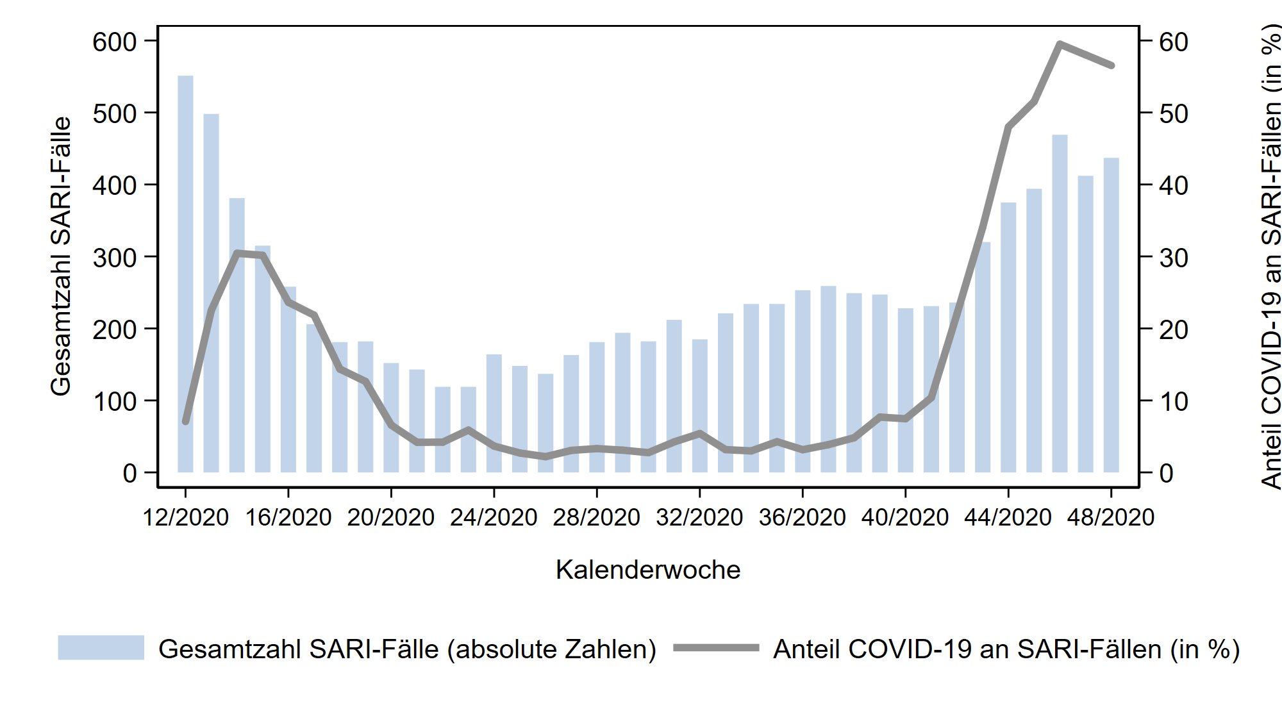
ICOSARI-KH-Surveillance – SARI-Fälle (J09 – J22) sowie
Anteil SARI-Fälle mit COVID-Diagnose bis zur 48. KW
Notes:
Anteil COVID-19 Patienten an SARI stabilisiert sich auf hohem Niveau, liegt aktuell bei 57 %

Slide 6
ICOSARI-KH-Surveillance – Anteil COVID-SARI-Fälle (J09 – J22)

Slide 7
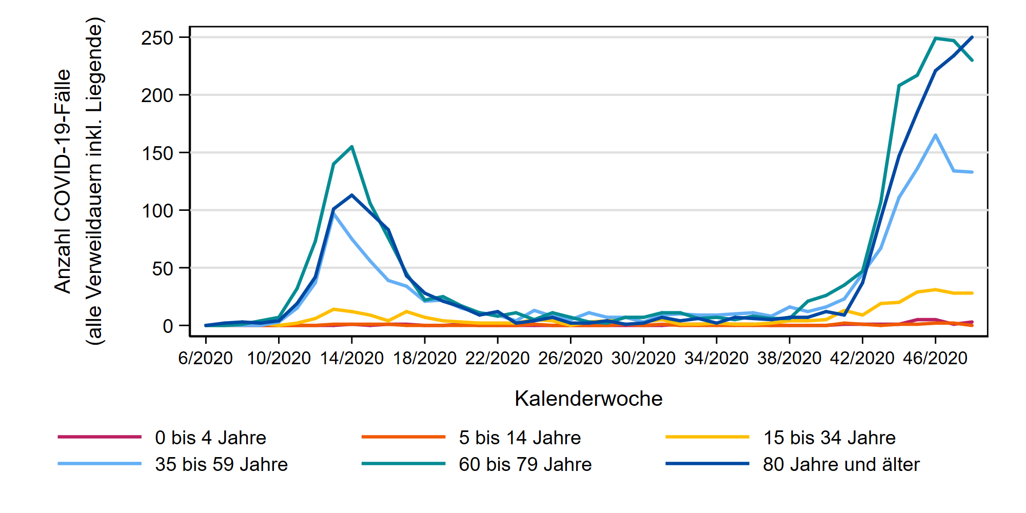
ICOSARI-KH-Surveillance – COVID-SARI-Fälle (J09 – J22) bis zur 48. KW
alle Fälle, auch noch liegende
80+ Jahre
60-79 Jahre
Notes:
Absolute Anzahl der COVID-19-Fälle mit SARI im Sentinel: alle Fälle, inkl. Liegende (noch vorläufige Diagnosen und noch nicht vollständig)
-auch hier: kein Rückgang in AG 80+ , eher weiterer Anstieg (Daten von noch liegenden Fällen, eher unvollständiger)
Insgesamt ist das Bild aber ähnlich wie bei den eingeschränkten Daten, allerdings haben in dieser Darstellung (alle Fälle) die Fälle aus der Altersgruppe 35-59 Jahre weniger Gewicht

